Slide 1
Python数据分析教材微课
第十一章：文本情感分析
对带有情感色彩的主观性文本进行分析、处理、归纳和推理的过程

Slide 2
认识情感分析
背景及意义：互联网用户为表达自己的观点和看法，经常会在互联网中对新闻事件、热门话题、在线商品等进行讨论和评价，这使得互联网中产生了大量包含用户主观情感倾向的评论文本，如何利用情感分析技术，从评论文本中挖掘其中蕴含的用户主观情感或观点态度，对了解消费者喜好、提升商家服务质量、掌握社会舆情、预测事件发展等方面提供了有力的信息支持，可促进各行各业更好的发展。

Slide 3
认识情感分析
概念：情感分析，又被称为倾向性分析、主观分析、情感挖掘或观点挖掘等，它是指对带有情感色彩的观点进行分析、处理、归纳和推理的过程。
例如：从评论文本中分析用户对数码相机的变焦、价格、重量、闪光、易用性等属性的情感倾向。

Slide 4
认识情感分析
情感分析涉及到人工智能、机器学习、数据挖掘、自然语言处理等多个研究领域，情感分析已不再是单一的计算机科学问题，它已涉及社会学、管理学、经济学、心理学等诸多学科领域，已然成为一个综合性、广泛性、前沿性的研究课题。

Slide 5
Python数据分析教材微课
第十一章：文本情感分析
文本情感分析技术的分类和介绍

Slide 6
情感分析的研究方法
目前，主流的情感分析的研究方法大致可以分为：
基于情感知识的情感词典方法；
基于特征分类的机器学习方法。

Slide 7

情感分析的研究方法
(1)基于情感知识的情感词典方法：这类方法根据情感词典所提供词的情感倾向，通过某些语义规则计算文本中提取到的情感词语或词组的情感值。
步骤：

Slide 8
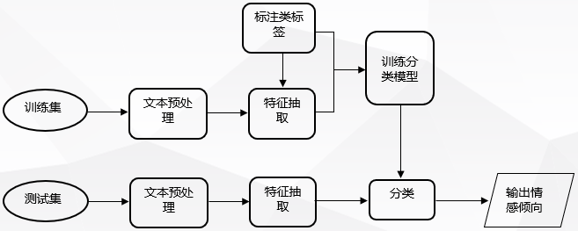
情感分析的研究方法
(2)基于机器学习的方法：使用机器学习的方法进行情感分析，是将情感分析问题转换为机器学习所解决的分类问题。
步骤：

Slide 9
情感分析的研究方法
(2)基于机器学习的方法：有监督、半监督、无监督。
有监督：需要事先对文本语料进行情感极性标注，然后提取文本语料中相关特征，最后选择适合的机器学习算法训练分类器模型。
无监督：无监督学习算法不需要事先对数据类标签进行标注，可以直接通过数据内在的特征将相关联数据聚集在一起。
半监督：同时利用少量人工标注数据和大量未标注数据来训练分类器模型。

Slide 10
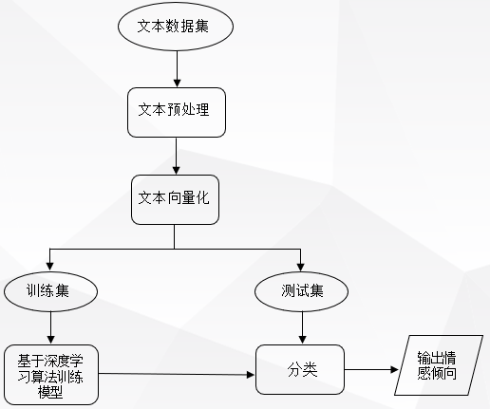
情感分析的研究方法
(3)基于深度学习的方法：通过建立模拟人脑进行分析学习的神经网络，模仿人脑的机制来解释数据，步骤如下：

Slide 11
情感分析的研究方法
(3)基于深度学习的方法：
优势：近年来，随着深度学习在图形图像处理、智能多媒体、人机交互等领域的成功应用，越来越多的深度学习方法也被应用于自然语言处理方向。在文本情感分析时深度学习能够避免出现高维度规模刺激现象，降低模型计算成本，并且可以将匹配到与文本词汇相近的词汇反映到向量空间中，大幅提高情感分析的精确度。因此，深度学习在情感分析中具有自身的特点和优势，未来深度学习将在自然语言处理领域大放异彩。

